Slide 1
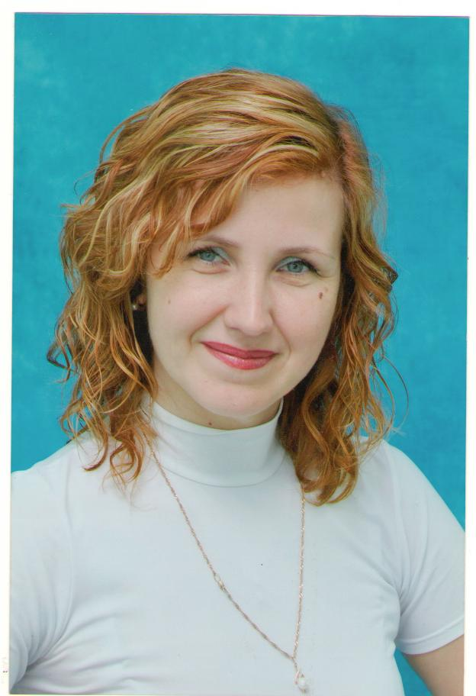
ГБДОУ «Детский сад №67» компенсирующего вида
г. Дзержинска
Зинченко Елена Ивановна
воспитатель
высшей квалификационной категории

Slide 2
Тема презентации:
«Развитие художественно- творческих способностей у детей дошкольного возраста
с нарушениями опорно – двигательного аппарата через использование нетрадиционных техник рисования»
«Нетрадиционные техники рисования помогут детям почувствовать себя свободными, помогут раскрепоститься, увидеть и передать на бумаге то, что обычными способами сделать намного труднее. А главное, нетрадиционные техники рисования дают ребенку возможность удивиться и порадоваться миру» М. Шклярова
г.Дзержинск
Нижегородской обл.
2024г.

Slide 3
Актуальность личного вклада педагога в развитие образования:
Одна из приоритетных задач ФГОС ДО :
«Создание благоприятных условий развития способностей и творческого потенциала каждого ребенка как субъекта отношений с самим собой, другими детьми, взрослыми и миром»
Адаптированная образовательная программа ГБДОУ «Детский сад № 67»
Образовательная область «Художественно-эстетическое развитие»
Раздел «Изобразительная деятельность»(рисование)
Использование нетрадиционных техник рисования
Развитие творческих способностей

Slide 4
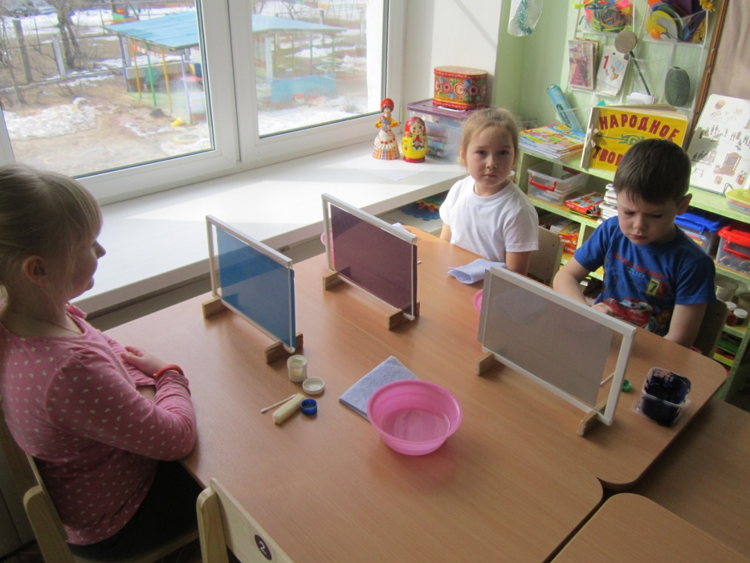
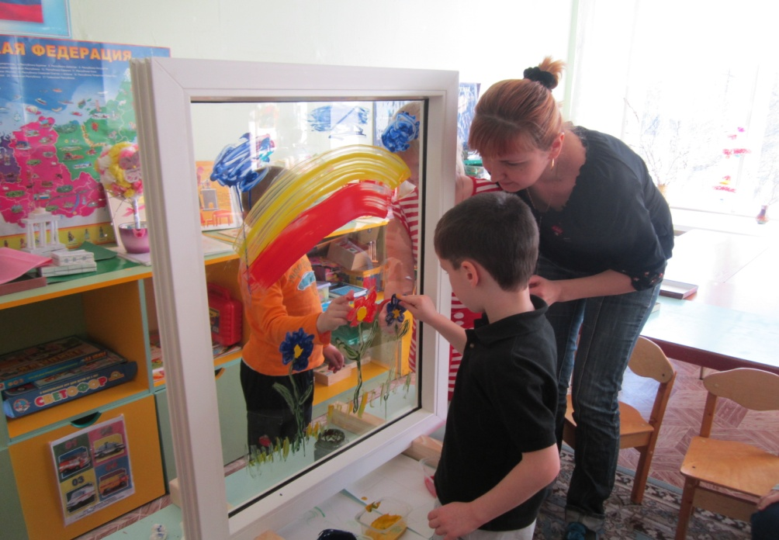
Ведущая педагогическая идея
Развитие художественно-творческих способностей воспитанников с НОДА будет успешным если систематически использовать нетрадиционные техники и средства рисования

Slide 5
Деятельностный аспект личного вклада педагога в развитие образования:
I этап – репродуктивный
Цель: ознакомление с нетрадиционными техниками рисования
II этап – творческий
Цель :создание условий для развития художественно творческих способностей
Направления работы по использованию нетрадиционных техник рисования:
- от рисования отдельных предметов к рисованию сюжетных эпизодов и далее к сюжетному рисованию;
- от применения наиболее простых видов нетрадиционной техники изображения к более сложным;
- от использования готового оборудования, материала к применению таких, которые необходимо самим изготовить;
- от использования метода подражания к самостоятельному выполнению замысла;
- от применения в рисунке одного вида техники к использованию смешанных техник изображения;
- от индивидуальной работы к коллективному изображению предметов, сюжетов нетрадиционной техники рисования.

Slide 6
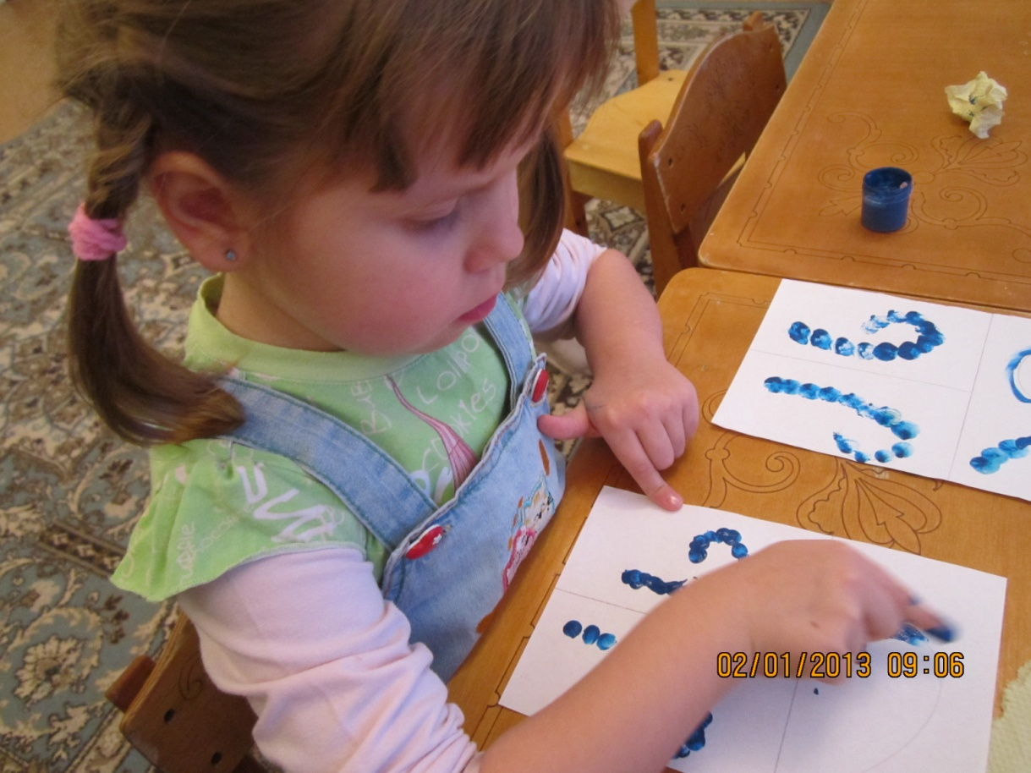
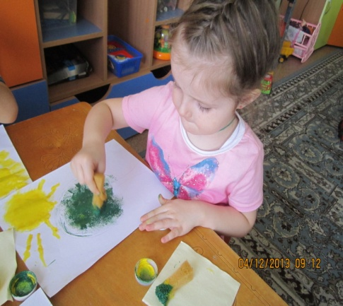
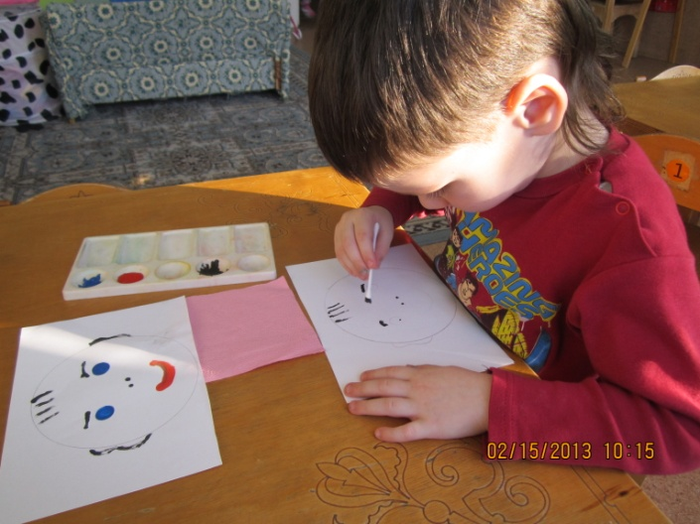
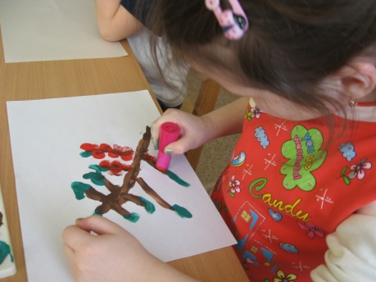
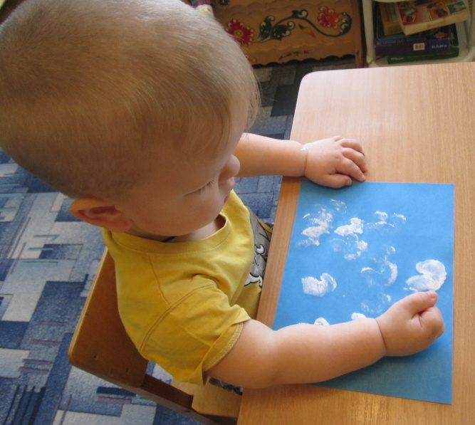
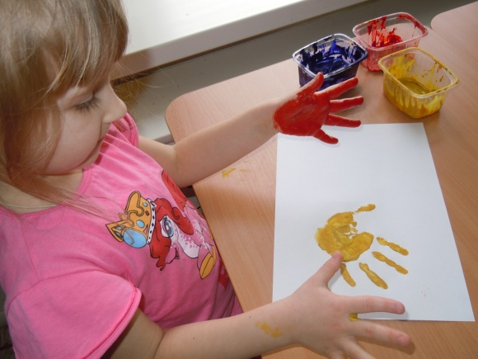
Деятельностный аспект личного вклада педагога в развитие образования:
I этап-репродуктивный
средняя группа
печать ладонью, пальчиком, кулачком, обеими руками Оттиск картофелем, тычок ватными палочками, печать губкой ,мятой бумагой

Slide 7
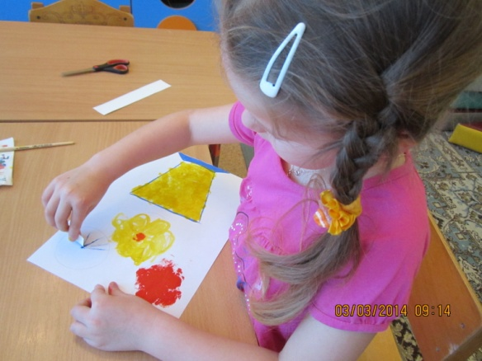
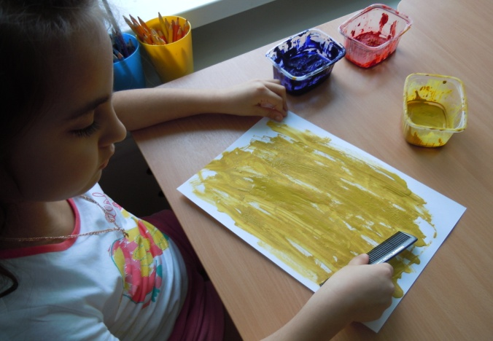
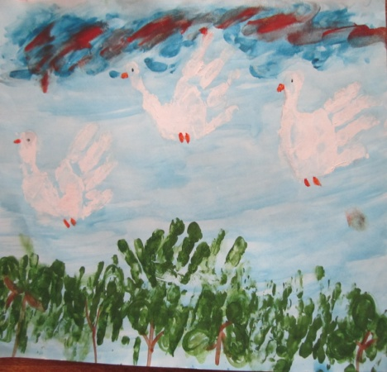
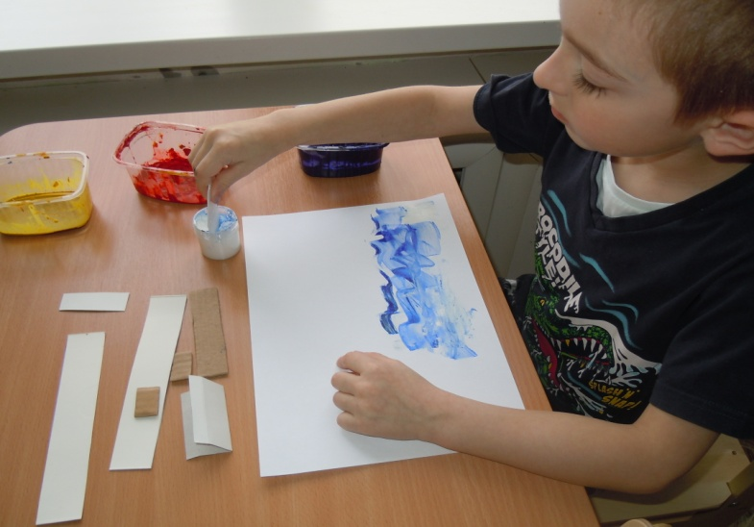
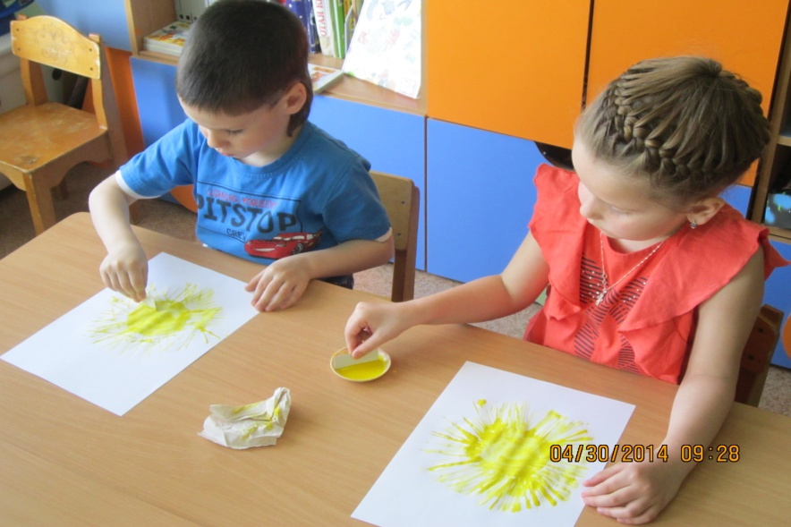
Деятельностный аспект личного вклада педагога в развитие образования:
I этап - репродуктивный
Старшая группа
рисование парафиновой свечой, прорисовка расчёской,
печать ребром картона.

Slide 8
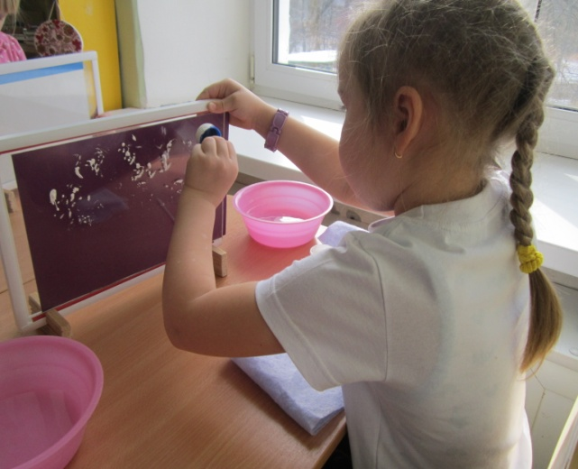
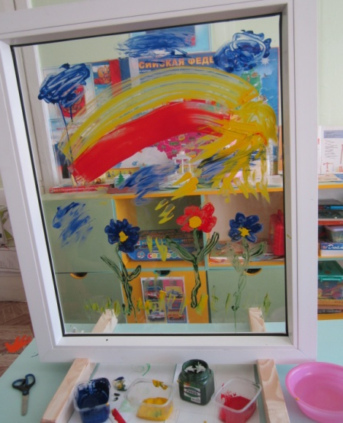
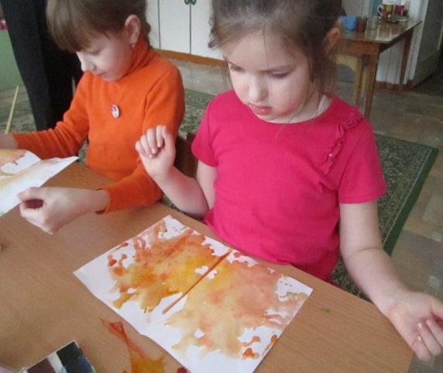
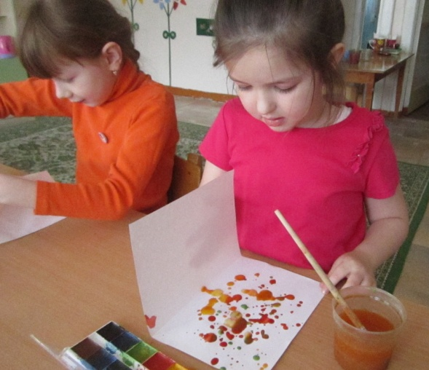
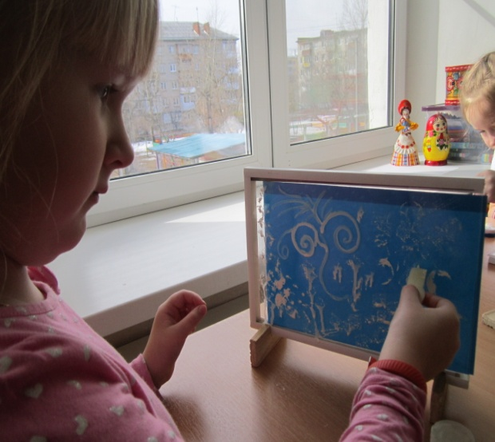
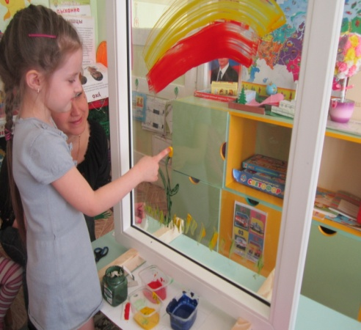
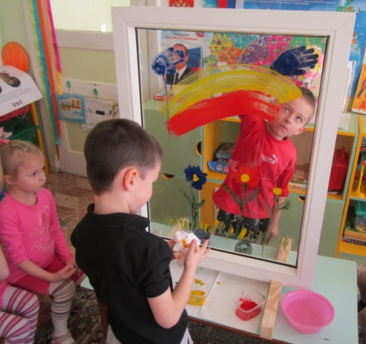
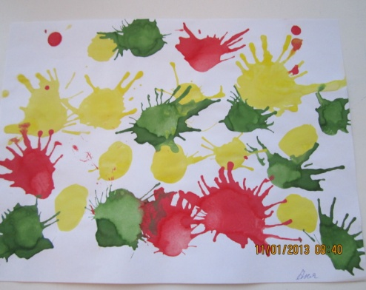
Деятельностный аспект личного вклада педагога в развитие образования:
Подготовительная группа
I этап -репродуктивный
Монотопия, кляксография,
раздувание краски,
рисование по стеклу
Прозрачный мольберт
1.60Х80
2. 30 х 20
На каждого ребёнка.

Slide 9
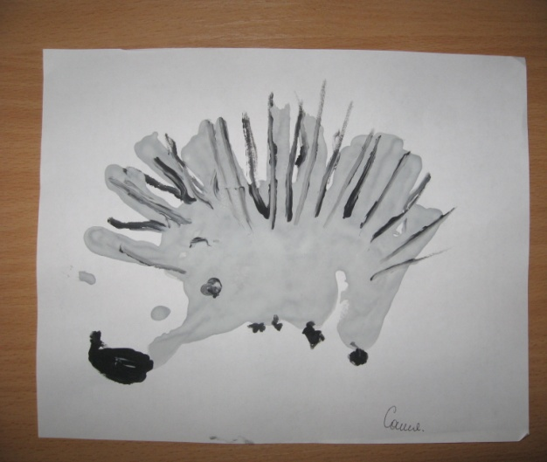
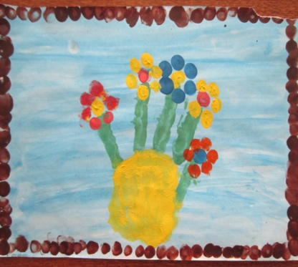
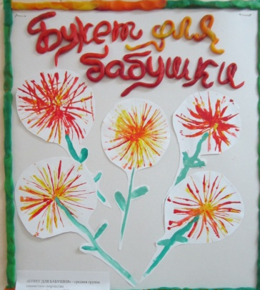
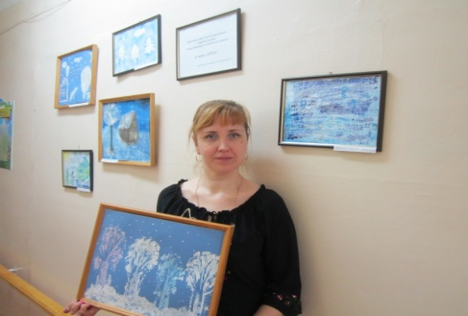
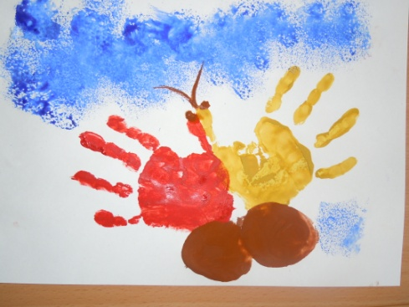
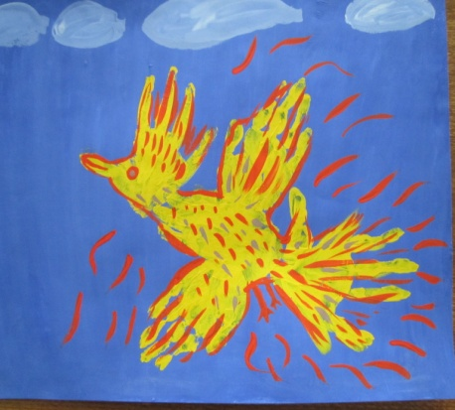
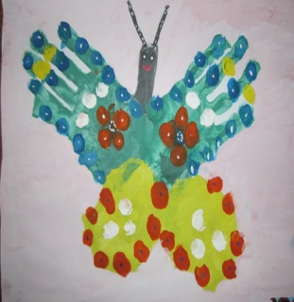
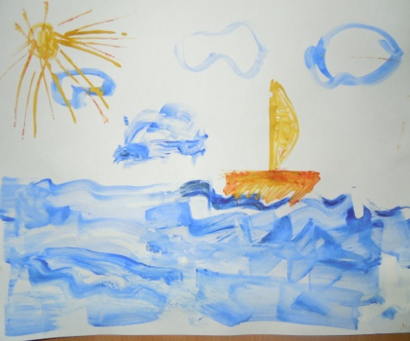
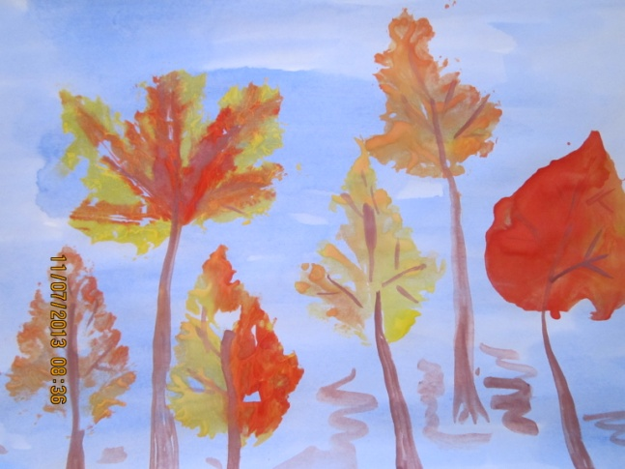
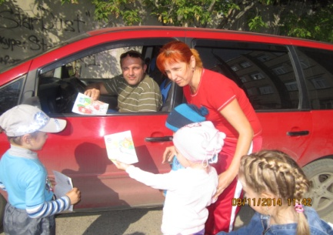
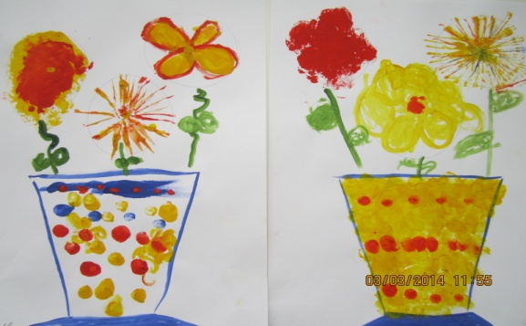
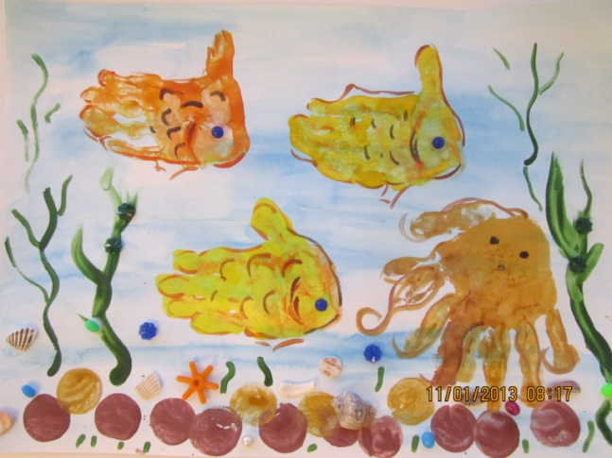
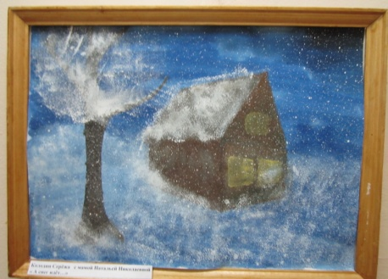
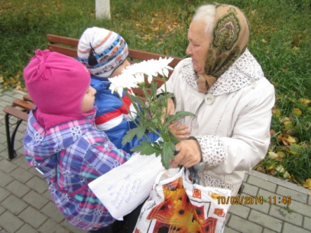
Деятельностный аспект личного вклада педагога в развитие образования:
I I этап -творческий
Создание условий для развития совместной и самостоятельной творческой деятельности воспитанников

Slide 10
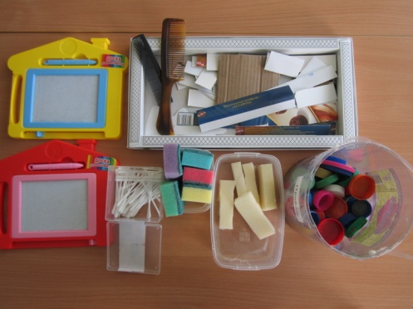
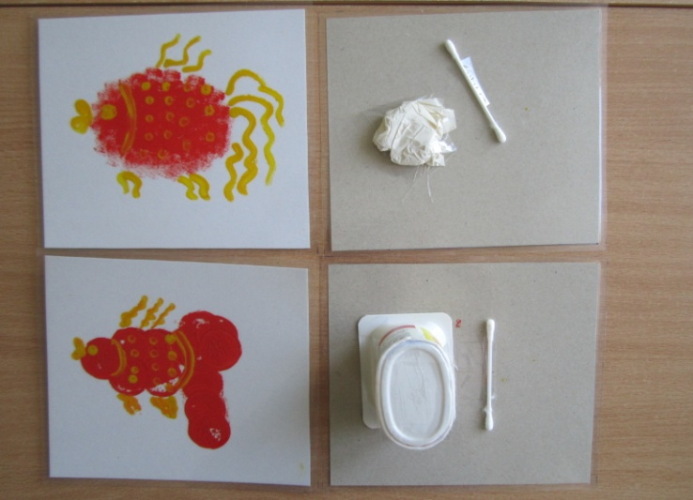
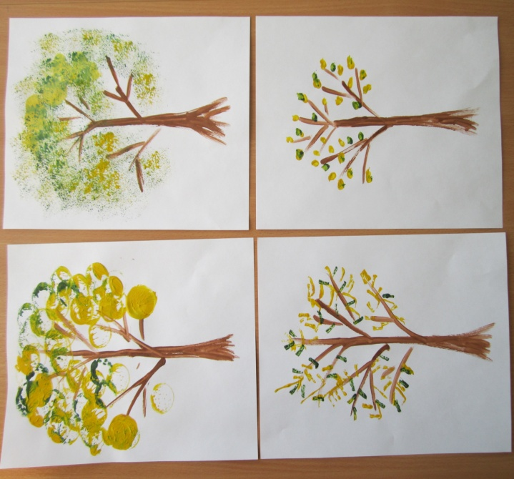
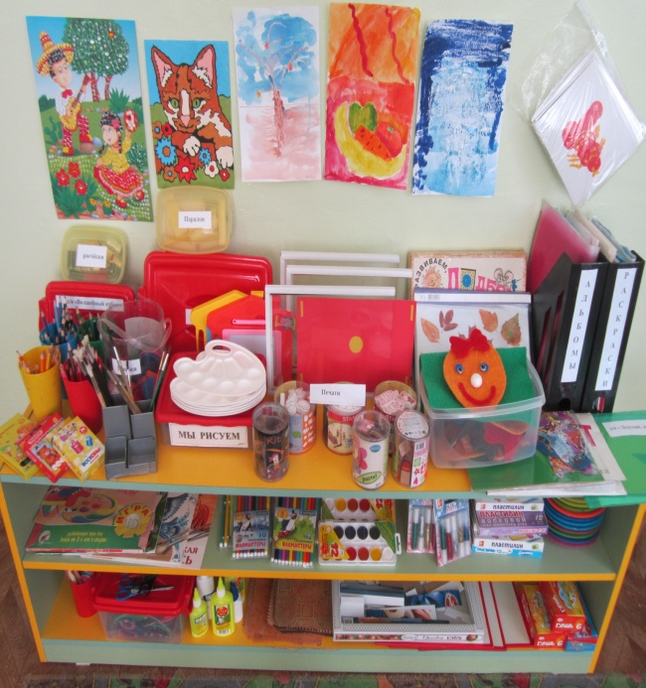
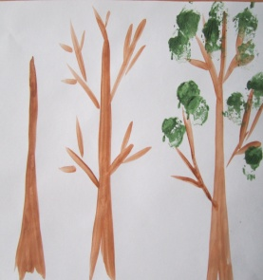
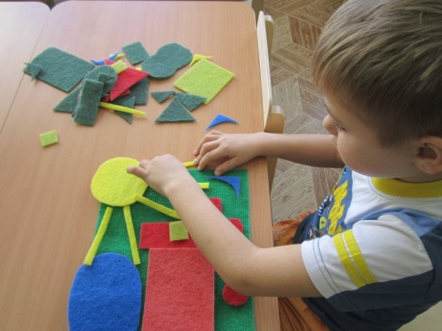
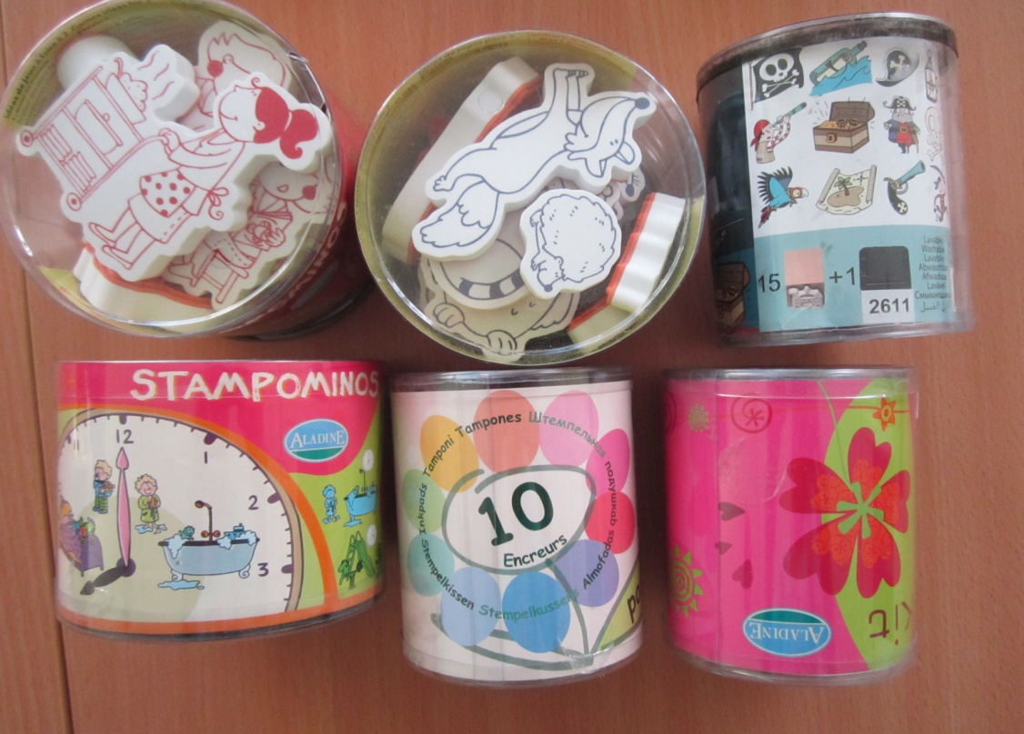
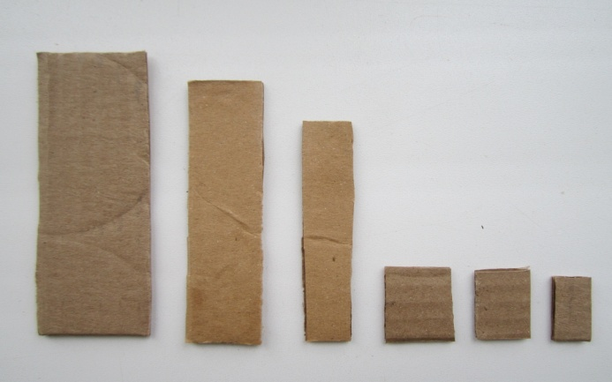
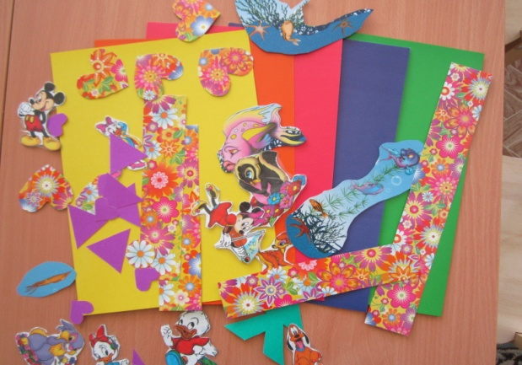
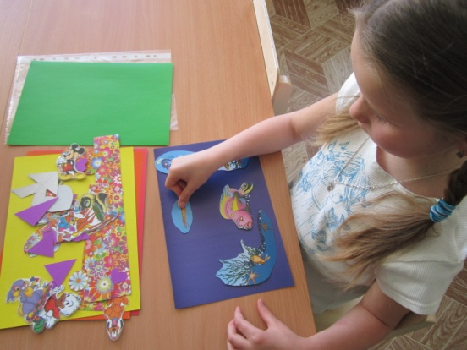
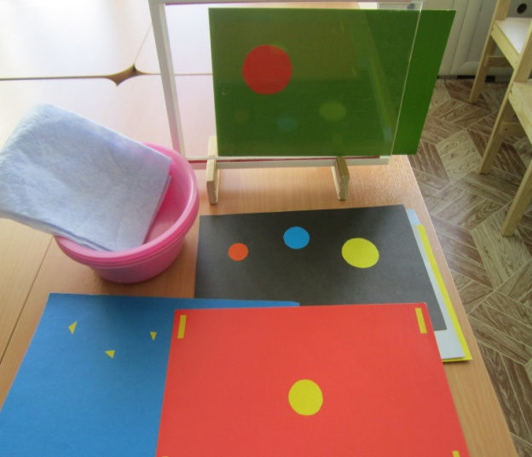
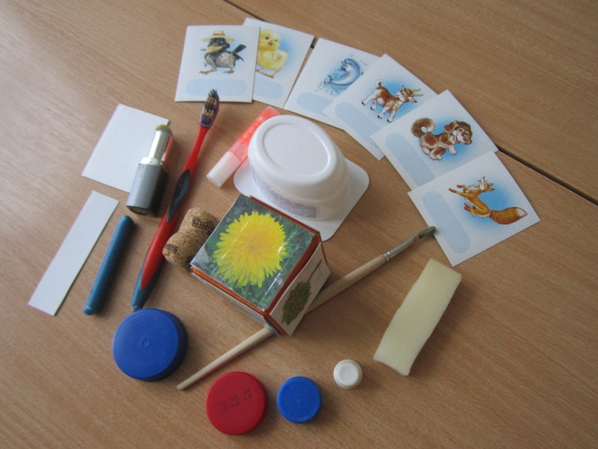
Предметно-развивающая среда
Схемы-алгоритмы
Нетрадиционные средства:
пробки,
паролон, палочки,
расчёски,
свечи,
печати
д/и «Составь картинку»
д/и «Весёлые картинки
Альбом «Волшебные рисунки»
Полоски картона
д/и «Волшебный кубик»
Стеклянные мольберты 60х80 см, 20х30см

Slide 11
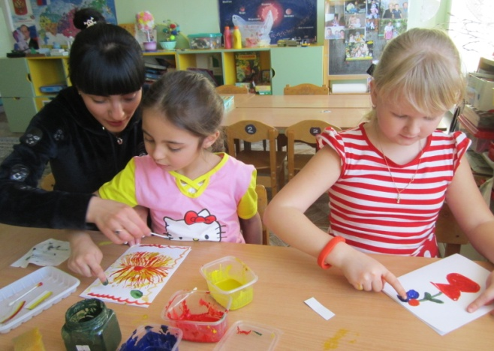
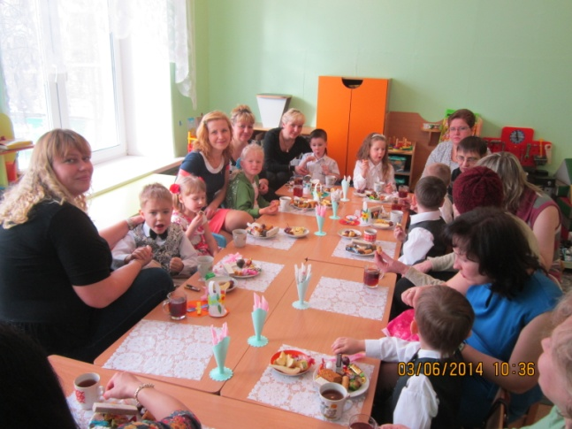
Деятельностный аспект личного вклада педагога в развитие образования:
Взаимодействие с родителями
1Анкетирование
« «Любит ли ваш ребёнок рисовать? Чем? Как?»
2.Творческие мастерские « Ёлочные игрушки, «Подарок бабушке»
мастер- класс
«Рисуем вместе с детьми»
3.Информационные папки
«Значение творчества в
развитии ребёнка
дошкольного возраста»
4.Дни открытых дверей
Просмотр НОД
5.Создание альбома для
родителей
«Что и как можно нарисовать
ладошкой и не только»
6.Организация совместных творческих выставок
7.Привлечение к участию в городских и интернет творческих конкурсах

Slide 12
Диапазон личного вклада в развитие образования и степень его новизны.
Система в использовании нетрадиционных техник
Изготовление «Прозрачных мольбертов»
Размером: 60х80 см, 20х30см
Разработка игр и упражнений для работы с
«Прозрачным мольбертом»
Разработка схем-алгоритмов, пооперационных карт изображения предметов разными нетрадиционными способами рисования, дидактических игр: «Волшебный кубик», «Весёлые картинки», «Составь картинку», компьютерной игры «Рыбки»,кроссворда «Средства рисования»
Разработка перспективного плана по использованию нетрадиционных техник рисования в образовательной деятельности с детьми подготовительной группе совместно со специалистами

Slide 13
Фрагмент перспективного плана на 2022-2023уч.год
/подготовительная группа/
Период Текущая тема НОД | Совместная деятельность взрослых и детей | Организа ция ПРС | Коррекционная работа по рекомендациям специалистов ДОУ |  |  | взаимодействие с семьей
 |  |  | дефектолог | психолог | Учитель логопед
Сентябрь Тема месяца:«Золотая осень» НОД/рисование/ Тема НОД «Осенний парк»(печать осенними листьями» Цель: закрепление умений и навыков печати осенними листьями. Задачи: Развивать творческий подход к изображению пейзажа | Рассматривание альбома «Осень золотая» Цель: расширить представления о «золотой»осени. Сформировать понятие «золотая осень» п/и с мячом «Осенние приметы». Наблюдение на прогулке за разнообразием цветовой гаммы осенних листьев | Внести гербарий листьев для рисования, рассматривания .Использование прозрачного мольберта. | д/и «Найди по описанию листочки», д/и «С какого дерева лист» д/и «Обведи по контуру». Рассмвтривание осенних листьев. Цель: выделить особенности цвета, формы, величины. | Игра «Дождь в лесу» Цель релаксация, развитие чувства эмпатии. «Слушаем тишину» Цели: снять мышечное напряжение; упражнять в концентрации внимания; учить управлять своим эмоциональным состоянием. | д/и « Когда это бывает». Составление рассказа по рисункам детей «Осенний парк» | На прогулке рассмо треть разнообразие осенних листьв, обратить внимание на красоту осенней природы

Slide 14
Транслируемость практических достижений в профессиональной деятельности педагогического работника
Участие во всероссийских творческих конкурсах
«Талантоха», «Рассударики
Публикации на интернет сайте ns portal :
конспекты НОД, кроссворд,презентации
Городской конкурс педагогического мастерства
«Профи -2014»Показ НОД по изо деятельности
МКДОУ Д/С №67
компенсирующего вида
Участие в педагогическом совете
По теме: «Использование в воспитательно-образовательном процессе элементов арт терапии»

Slide 15
литература
1. Г.Н.Давыдова
«Нетрадиционные техники в детском саду»(1,2 часть).
2.А.В.Никитин
«Нетрадиционные техники рисования в детском саду»
3.М.В.Кудейко «Необычные способы рисования для больших и маленьких фантазёров»
4. Т.А.Цквитария «Нетрадиционные техники рисования»
5. Е.В.Потапова «Изобразительная деятельность и художественный труд с использованием современных материалов».
6.Т.С.Комарова. О.Ю.Зырянова
«Преемственность в формировании художественного творчества детей в детском саду»
Интернет ресурсы
1.http://cyberleninka.ru/
2. http//www.art.urok.ru/
3. http//www. Obruch.ru/

Slide 16
Спасибо за внимание

